Slide 1
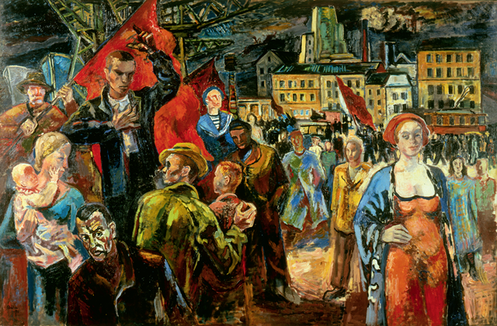
Litteraturen fra 1900 til 1945
En oversikt

Slide 2
Inn i et nytt århundre
Brytningstid mellom gamle og nye verdier
Allmenn stemmerett
Sentralisering. Folk flytter fra bygd til by
Arbeiderkamp og klassemotsetninger
To verdenskriger preger tida

Slide 3
Nyrealisme
Nye forfattere setter søkelyset på normoppløsning og livssyn. Etiske spørsmål står sentralt
De skiller seg fra realistene i 1870-årene ved at de ikke tar opp samfunnsproblemer. De ønsker å si noe om brytningen mellom nye og gamle verdier i samtida
Skriver store fortellinger om personer som må gjøre viktige valg i livene sine. Livshistorier og slektskrøniker

Slide 4
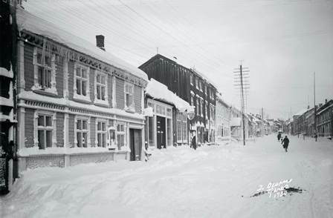
Nyrealisme
Handlingen er ofte lagt til fortida og til miljøer forfatterne kjenner
Virkelighetsnære replikker
Sigrid Undset, Olav Duun og Johan Falkberget er noen av de nyrealistiske forfatterne

Slide 5
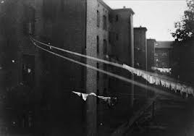
Arbeiderdiktning
Forfattere fra arbeiderklassen skriver om arbeiderklassen. Rudolf Nilsen og Oscar Braaten er to av disse.
Undertrykkelse, klassebevissthet og solidaritet med de svake er temaer.

Slide 6
Realistisk om sårbare kvinner
Selv om kvinner hadde fått stemmerett, var de slett ikke likestilt med mannen
Flere forfattere skriver realistisk for å sette søkelyset på sårbare og undertrykte kvinner.
Noen av dem er Cora Sandel og Nini Roll Anker

Slide 7
Kulturkampen i 1930-årene
Strid mellom de kulturradikale og de kulturkonservative.
De kulturradikale kom med nye ideer som marxisme, religionskritikk og psykoanalyse.
De kulturkonservative forsvarte de gamle borgerlige og kristne verdiene.

Slide 8
MOT DAG
”Mot Dag” var en marxistisk studentorganisasjon som frontet de radikale ideene.
Den var sterkt samfunnskritisk og diskuterte livssyn, seksualmoral og hva de oppfattet som et rettferdig samfunn.
Kjente medlemmer her er Arnulf Øverland, Sigurd Hoel og Helge Krog.

Slide 9
VOR VERDEN
Var den kulturkonservative organisasjonen som tok til motmæle mot ”Mot Dag”.
De ønsket at samfunnet fremdeles skulle ha strenge normer og regler, ikke minst når det gjaldt seksualmoral.
Kjente navn er Fredrik Ramm, Sigrid Undset, Ronald Fangen og Ole Kristian Hallesby.

Slide 10
Sentrallyrikk
De fleste lyrikere i mellomkrigstidas Norge var ikke modernister. De skrev sentrallyrikk.
Sentrallyrikken tar opp allmennmenneskelige temaer som kjærlighet, lengsel, sorg og naturopplevelser.
Også kamplyrikk og politisk lyrikk regnes til den tradisjonelle lyrikken i denne perioden.

Slide 11
Krigslyrikk
I forbindelse med andre verdenskrig blir det gitt ut kamplyrikk og politiske motstandsdikt.
Noen dikt gis ut før krigen og advarer mot fascismen, mens andre gis ut under krigen for å holde motstandsviljen oppe.
Noen av disse forfatterne er Arnulf Øverland, Nordahl Grieg og Inger Hagerup.

Slide 12
Modernisme
Ute i Europa blir det i tiden mellom 1900 og 1945 skrevet en del litteratur preget av eksperiment og nye former.
Flere kunstnere og forfattere mener at den moderne tilværelsen ikke lar seg skildre med de tradisjonelle virkemidlene. De skriver modernistisk.
Modernismen gir et subjektivt inntrykk av den moderne tilværelsen der mennesket er fremmedgjort.

Slide 13
Modernisme
Romansjangeren ble fornyet for å kunne gi et inntrykk av den moderne og uoversiktlige virkeligheten.
Viktigere å skildre stemninger og situasjoner enn å fortelle en sammenhengende fortelling.
Indre monolog og veksling mellom synsvinkler er noen virkemidler.

Slide 14
Modernisme
I lyrikksjangeren eksperimenterte man med form og virkemidler. Tematikken var knyttet til en uro forbundet med den moderne tilværelsen.
Dramasjangeren ble også fornyet. Publikum skulle ikke lenger leve seg inn i stykket og tro de så virkeligheten.
Innlevelsen ble avbrutt av mennesker som kom inn, av tale og sang.

Slide 15
Modernisme i Noreg
I Norge slår ikke modernismen ordentlig i gjennom i denne perioden.
Som en av de første norske forfatterne setter Rolf Jacobsen natur og teknologi opp mot hverandre i diktningen sin.
Både form og tema er preget av modernismens ideer.

